Slide 1
محاضرة الأسبوع الثانى
المحاضرة الرابعة
آثار وفنون مصر الاسلامية
الفرقة الأولى قسم ترميم الآثار
اعداد
ا.م.د/علاء الدين بدوى محمود

Slide 2
جامع الحاكم بأمر الله
يقع الجامع في بداية شارع المعز لدين الله، وهو ملاصق لسور القاهرة الشمالي ولا يبعد إلا بضع خطوات عن بوابتي الفتوح والنصر، وكان الجامع عند إنشائه يقع خارج السور الذي بناه من الطوب حول مدينة القاهرة الفاطمية جوهر الصقلي قائد الخليفة المعز لدين الله عام 359 هـ / 970 م، وعندما قام بدر الجمالي وزير الخليفة المستنصر عام 480 هـ / 1087 م بتوسعة المدينة من الناحيتين الشمالية والجنوبية لمسافة 150 م،أقام السور الشمالي بالحجر ملاصقاً تماماً للجدار الشمالي الشرقي للجامع, القاهرة, مصر وقد بُدأ البناء في الفترة ما بين 365 – 386 هـ / 975 – 996 م وانتهى عام 403 هـ / 1012 م ، وقام ببدء البناء في الجامع الخليفة العزيز بالله، ومن بعده ابنه الخليفة الحاكم بأمر الله(حكم في الفترة 386 – 411 هـ / 996 – 1021 م.

Slide 3
الوصف والتخطيط :
تطل واجهة الجامع الرئيسية (الشمالية الغربية) على شارع المعز، ويتوسطها مدخل بارز يتكون من برجين صغيرين يحصران بينهما مدخل الجامع الذي يبرز عن الواجهة بمقدار 6 م ويبلغ طوله15.50 م وارتفاعه 11 م.
وقد زخرفت كتلة المدخل بحشوات غائرة تملؤها أشرطة ووحدات زخرفية وكتابات كوفية. وهذا الأسلوب من الزخرفة استقدمه الفاطميون الى مصر من شمال إفريقيا، إذ نجده في مسجد سوسة الكبير في تونس ( بُني عام236 هـ / 801 م ويعتبر المدخل البارز في جامع الحاكم من أقدم الأمثلة في مصر، وقد ظهر من قبل في جامع المهدية الكبير في تونس (308 هـ / 921 م). ويوجد في طرفي الواجهة الرئيسية مئذنتان، وهما من أعمال الحاكم بأمر الله عام 393هـ / 1002م، وأخذت فكرة بنائهما في ركني واجهة الجامع من جامع المهدية في تونس يتكون الجزء الأصلي من المئذنة الشمالية من قاعدة وجسم أسطواني

Slide 4
وتتكون المئذنة الجنوبية الغربية من قاعدة مربعة تنتهي بمثمن، وأضيفت باقي أجزاءالمئذنتين على يد الأميربيبرس الجاشنكير في عهد السلطان المملوكي الناصر محمد بن قلاوون (حكم في الأعوام( 693-694هـ / 1294 – 1295م)،و(698 – 708 هـ / 1299 – 1309م) ، و709-741هـ / 1309 – 1340 م)، وذلك بعد أن تسبب زلزال عام 703هـ /1303م في هدم قمتي المئذنتين الأصليتين وقد أضاف الحاكم بأمر الله بعد أحدى عشرعاماً من بناء المئذنتين جدراناً حجرية متعامدة الأضلاع تحيط بكل من المئذنتين من الخارج أخذت شكل برج واشتملت على أشرطة كتابية تحتوي على آيات قرآنية كتبت بالخط الكوفي وربما تكون تلك الإضافة متأثرة بالقواعد المربعة للمآذن الأندلسية والمغربية في جامع القيروان وجامع قرطبة.

Slide 5
وتوجد أدلة معمارية صريحة تؤكد على أن الجامع كان له ثلاث قباب، ومازالت الوسطى منها قائمة وقد استعمل الطوب في تشييد أروقة وعقود وقباب الجامع، بينما استعمل الحجر في تشييد جدرانه الخارجية ومئذنتيه ومدخله البارز.
ويتكون المسقط الأفقي للجامع الذي تبلغ أبعاده 120 م × 113 م من صحن أوسط مكشوف تحيط به أربعة مسطحات مسقوفة بها شبكات من الأعمدة تشكل صفوفها الموازية لأضلع الصحن أروقة. أكبر هذه المسطحات يقع في الاتجاه الشرقي (اتجاه القبلة)، ويتكون من خمسة أروقة يقطعها مجاز في اتجاه عمودي على المحراب أما المسطح الغربي فيتكون من رواقين، في حين يتكون كل من المسطحين الشمالي والجنوبي من ثلاثة أروقة.

Slide 6
طريقة تأريخ المبنى:
أرّخ المبنى بناءً على النقش الكتابي في كتلة المدخل الذي يشير الى أعمال الخليفة الحاكم بأمر الله عام 390 هـ / 1000م. وقد ذكرت المصادر التاريخية مثل النجوم الزاهرة لابن تغري بردي المتوفي عام 874 هـ/ 1469م، أنه تم الانتهاء من بناء الجامع وافتتاحه عام 403هـ / 1012

Slide 7
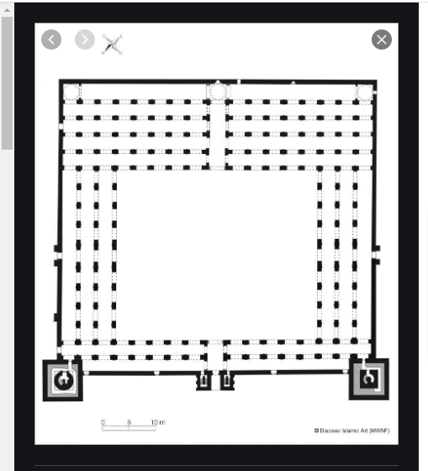
الأشكال واللوحات

Slide 8
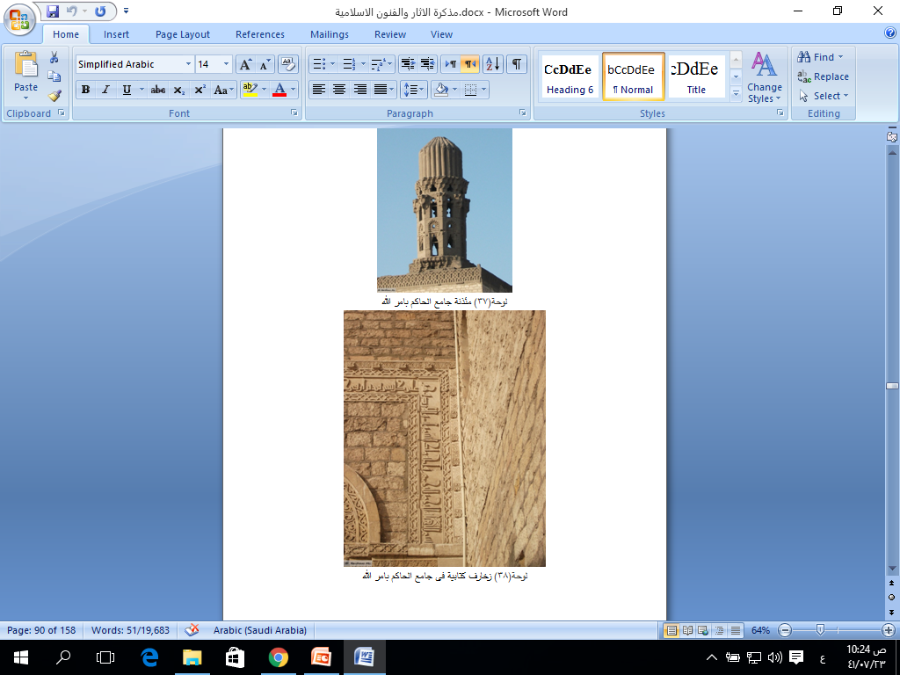

Slide 9
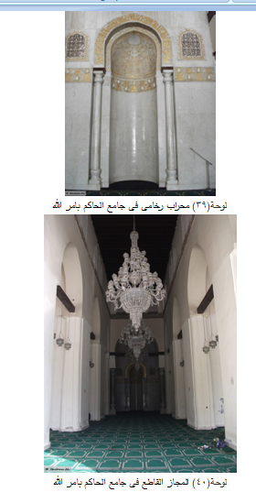

Slide 10
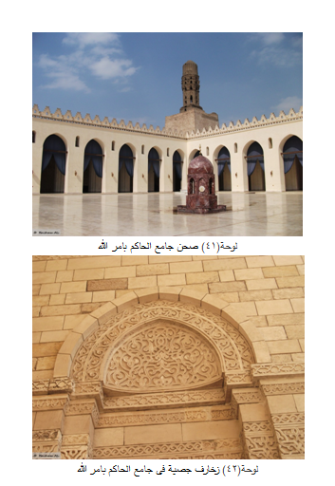

Slide 11
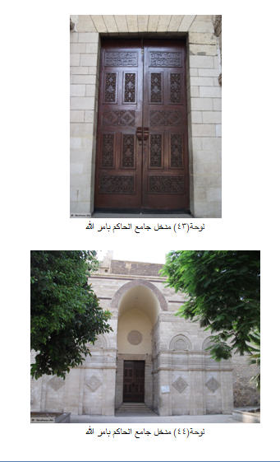

Slide 12
الجامع الأقمر
الجامع الأقمر(519هـ/1125م)
يقع الجامع الأقمر على شارع المعز لدين الله،وكان موقعه عند إنشائه الى الشمال من القصر الفاطمي الشرقي في مدينة القاهرة, أنشأه الخليفة الآمر بأحكام الله (حكم في الفترة 495- 525هـ/1101–1131م.
النص التأسيسي الموجود على واجهة المبنى.
يعتبر هذا الجامع من أجمل المساجد الفاطمية وأقدم ما تبقى من أمثلة المساجد الصغيرة في مصر. ولعل أبرز ما يتميز به المبنى واجهته الغربية، فهي تعد من أقدم الواجهات الحجرية التي زخرفت بهذا الأسلوب الغني المتنوع في العمارة الإسلامية في مصر. وربما كان لزخارف واجهة المدخل البارز في جامع الحاكم (بني عام 403هـ /1012م) أثرها في بناء وزخرفة المدخل في هذا المبنى.

Slide 13
ودلت المراجع التاريخية على استعمال الحجر في العمارة الفاطمية الى جانب الطوب. ويصف الرحالة ناصر خسرو الذي زار مصر عام 439هـ / 1048م القصورالفاطمية التي رآها هناك بأن جدرانها من الحجارة محكمة الانطباق بعضها على بعض حتى ليخيل للناظر أنها منحوتة في صخرة واحدة.
حفرت الزخارف بتماثل على الواجهة والمدخل، وشملت عناصر عديدة منها الأشكال المحارية والحنيات الصمّاء المعقودة المحمولة على أعمدة حلزونية، بالإضافة الى أشكال مزهريات وورود ومعينات. كما اشتملت الواجهة على حنيات )مقرنصات) تعد من العناصر المعمارية الجديدة في العمارة الإسلامية في مصر في ذلك العصر، وقد سبق أن ظهر هذا العنصر في باب الفتوح الذى بني عام 480 هـ / 1087م) في القاهرة.

Slide 14
وتحتوي الواجهة أيضاً على أشرطة كتابية بالخط الكوفي المزهر. وتقع على يسار المدخل مئذنة،وهي من الأعمال التي قام بها عام 799هـ / 1396م الأميريلبغا السالمي، أحد مماليك السلطان الظاهر برقوق والذى حكم في الأعوام 784 – 791 هـ / 1382 – 1389 م، و 792 – 801 هـ / 1390 – 1399م.
وتبلغ أبعاد الجامع من الداخل 28 × 17.50 م، ويتوسطه صحن مكشوف مربع الشكل طول ضلعه 10م يحيط به أربعة مسطحات مسقوفة بها صفوف من الأعمدة. أعمق هذه المسطحات هو مسطح القبلة الذي يحتوي على ثلاثة أروقة، في حين يوجد رواق واحد فقط في كل من المسطحات الثلاثة الأخرى، وبنيت عقود الأروقة جميعاً من الطوب.

Slide 15
ويغطي جميع أروقة الجامع باستثناء الرواق الذي يتقدم المحراب، قباب صغيرة ضحلة بنيت من الطوب، وتتكون مناطق الانتقال فيها من مثلثات كروية. وقد سبق أن استخدم هذا الأسلوب في تغطية الأسقف في بابي النصر والفتوح (بنيا عام 480 هـ / 1087 م في العصر الفاطمي، واستخدم لاحقاً في خانقاه فرج بن برقوق (بنيت عام 813هـ /1410م) في العصر المملوكي. وقد شاع بعد ذلك في المساجد العثمانية استخدام القباب الصغيرة المتعددة في تغطية الأروقة وكذلك استخدام المثلثات الكروية كمناطق انتقالية في القباب.

Slide 16
ومن أهم ما يميز المسقط الأفقي للمبنى استجابته لاتجاه الشارع الذي ينحرف عن اتجاه القبلة والذي تقع عليه واجهة المبنى الغربية التي تحوي المدخل، وفي نفس الوقت استجابته لاتجاه القبلة. وقد تم ذلك من خلال استخدام المقطع المثلث الذي شكل منطقة انتقال، إذ يحاذي ضلعه الخارجي الشارع بينما يحاذي ضلعه الداخلي اتجاه القبلة.
تعرض الجامع للتعديات في القرن 13هـ / 19م، وأدى أبرزها الى فقدان النصف الأيمن من واجهته الغربية الذي حل محله واجهة منزل. وتم نزع ملكية المنزل المتعدي على الجامع وهدمه وإعادة واجهة الجامع الى ما كانت عليه استناداً الى النصف الأيسر من الواجهة الذى كان النصف الأيمن مماثلاً له، وقد تم ذلك في القرن العشرين.

Slide 17
طريقة تأريخ المبنى:
أرّخ المبنى بناءً على نقشين تأسيسيين كتبا بالخط الكوفي يتضمنان اسمي المنشئ والمشرف على البناء وتاريخ الإنشاء. ويوجد أحدهما في واجهة المبنى الغربية والآخر في الواجهة الشمالية)انظر- لوحات 45-65 )

Slide 18
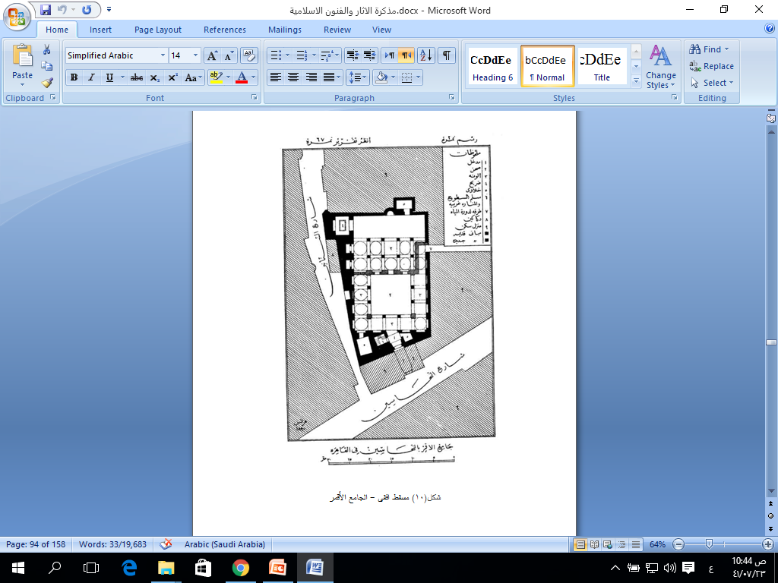
الأشكال واللوحات

Slide 19
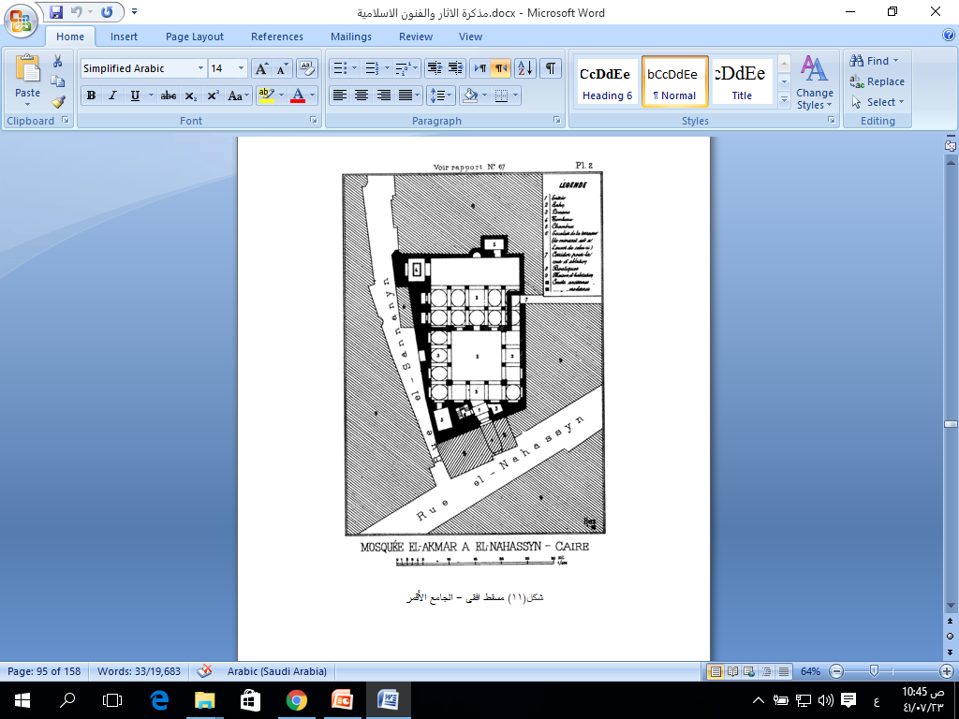

Slide 20
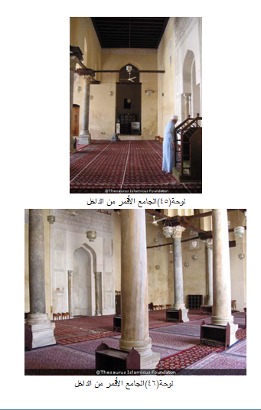

Slide 21
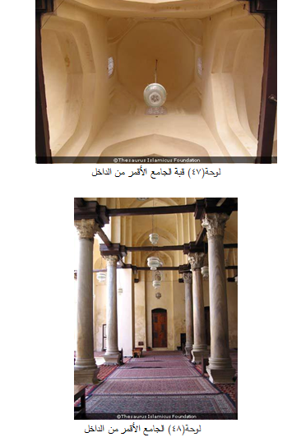

Slide 22
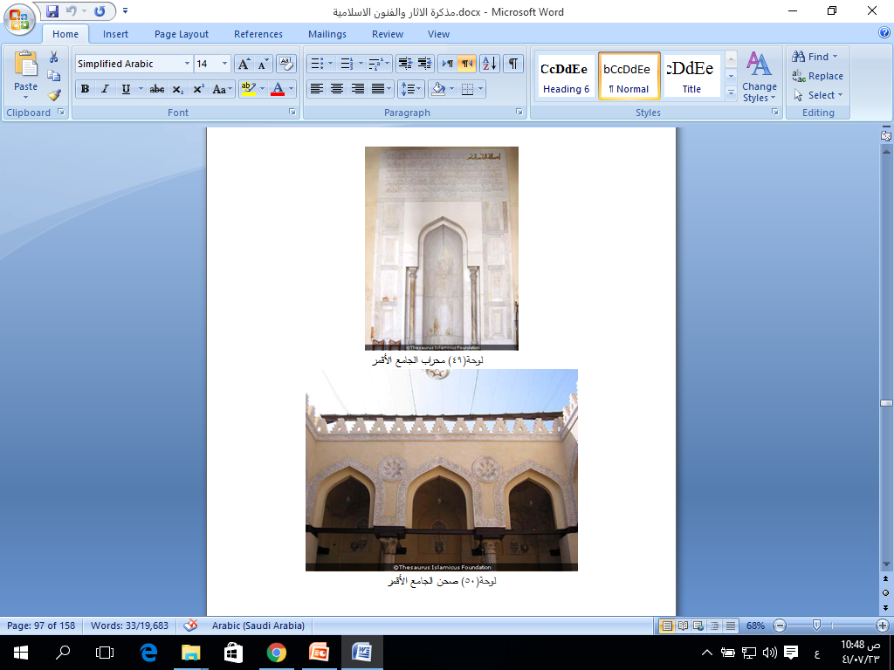

Slide 23
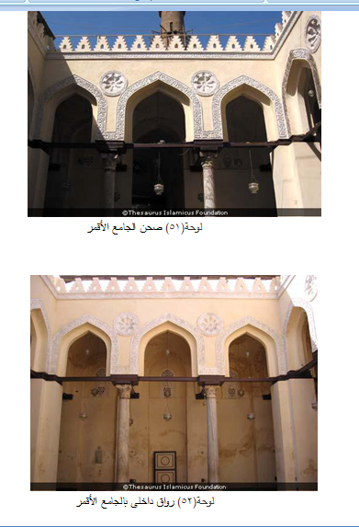

Slide 24
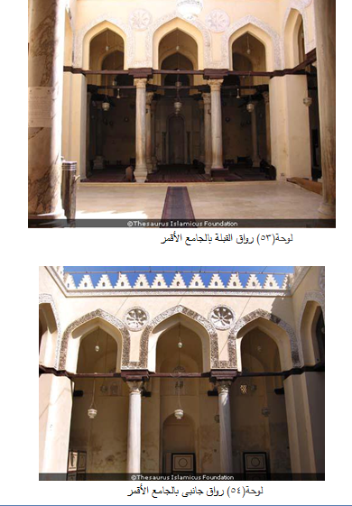

Slide 25
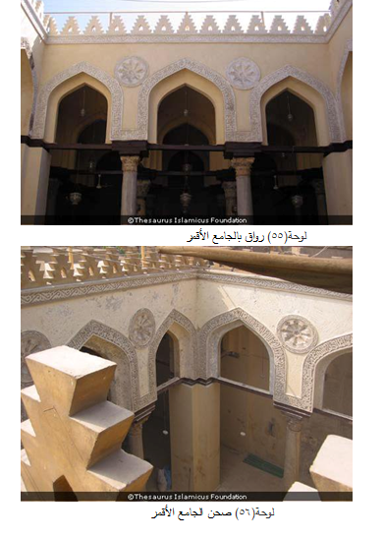

Slide 26
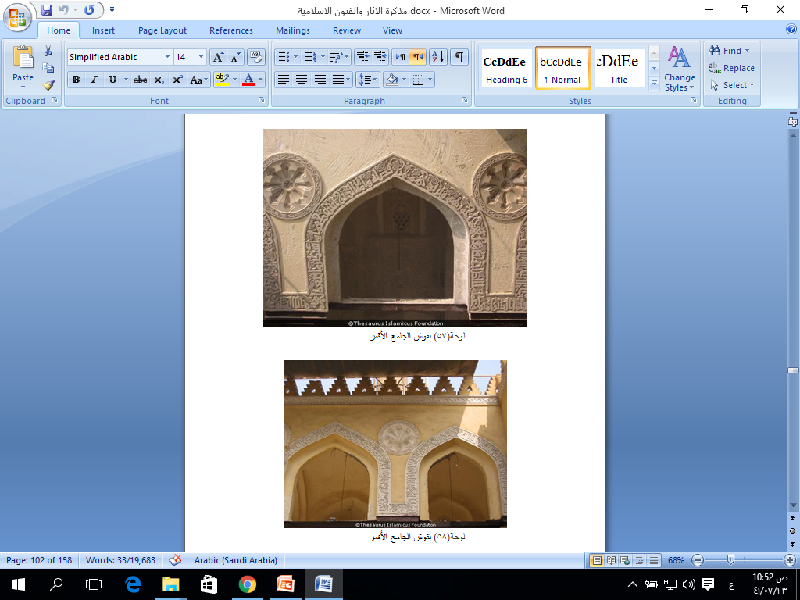

Slide 27
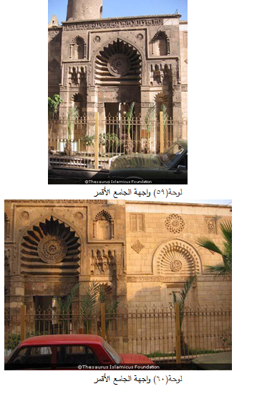

Slide 28
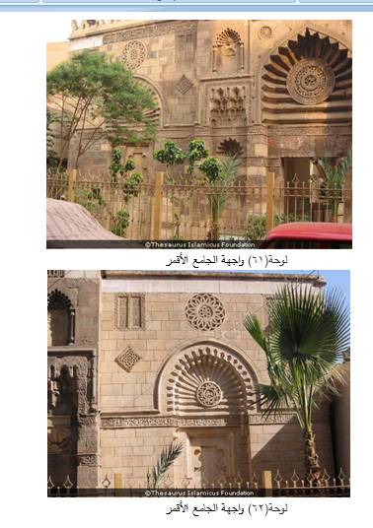

Slide 29
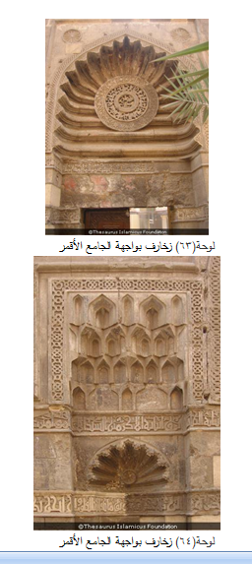

Slide 30
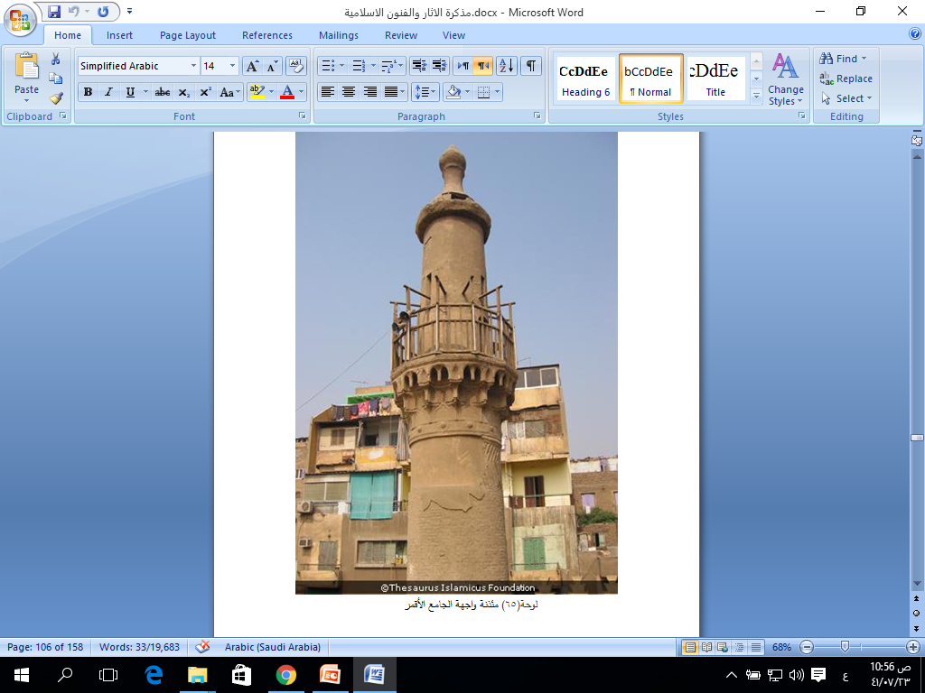

Slide 31
أشكركم لحسن المتابعة

